Slide 1
The First Learning/Teaching/Training activity
Turkey - Croatia - Poland - Greece

Slide 2
1. dan – nedjelja 5/3/2017
vožnja autobusom iz Višnjice u Beč
polazak avionom iz Beča za Atenu
doček u zračnoj luci Eleftherios Venizelos u Ateni
upoznavanje grčkih učenika
smještaj u hotel Attalos
poslijepodnevna šetnja trgom Monastiraki

Slide 3
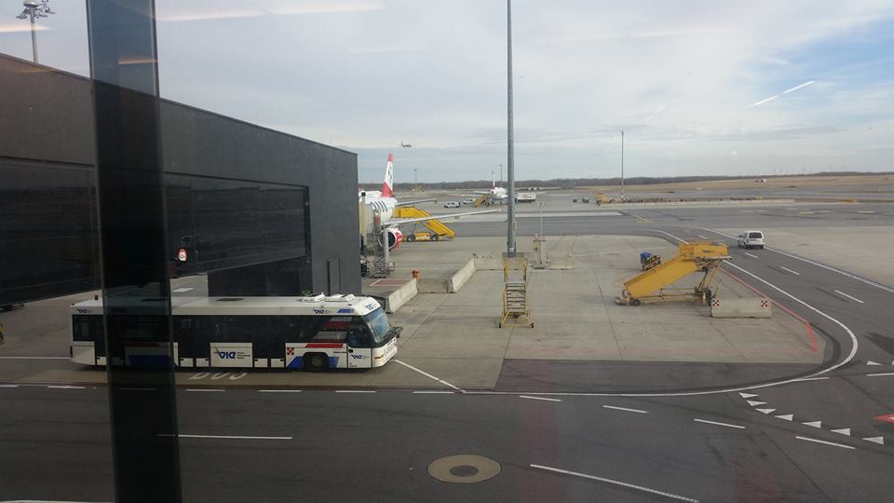
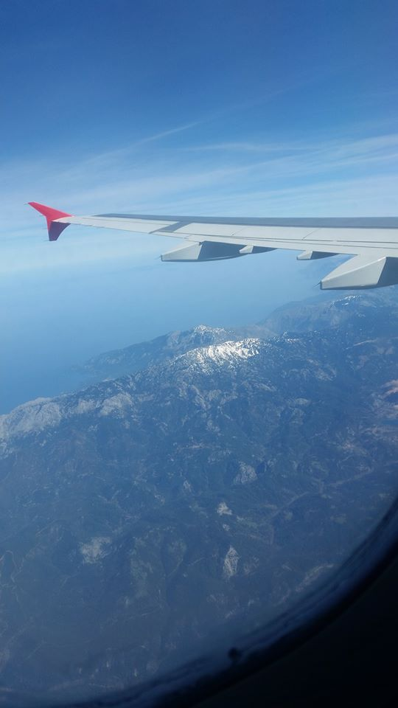
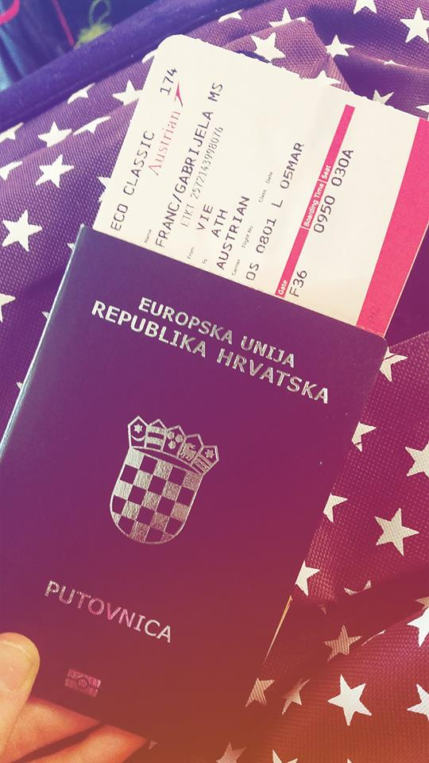

Slide 4
2. dan - ponedjeljak 6/3/2017
upoznavanje ostale djece iz Turske i Poljske
vožnja autobusom do grčke škole po grčke učenike
nastavak putovanja do grada Lavrio
slušanje zanimljivog predavanja o temi ekološkog otpada i recikliranju
ekološke aktivnosti na temu ekološkog otpada
razgled Posejdonovog hrama u mjestu Sounio

Slide 5
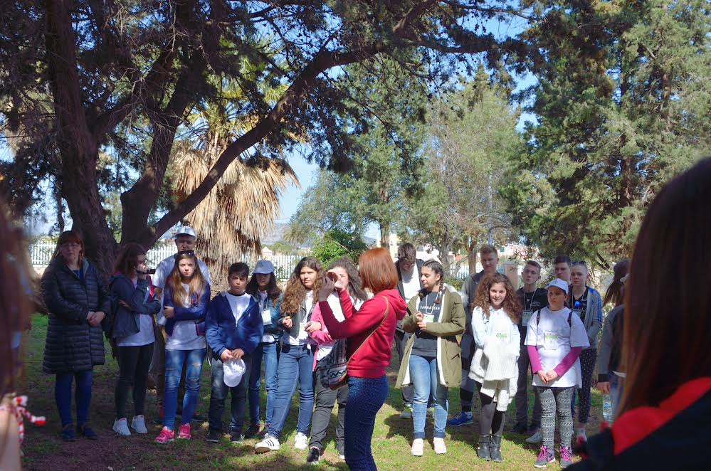
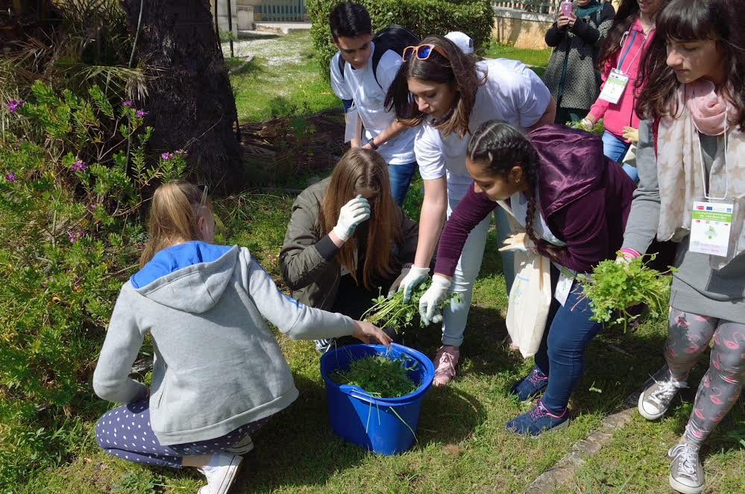

Slide 6
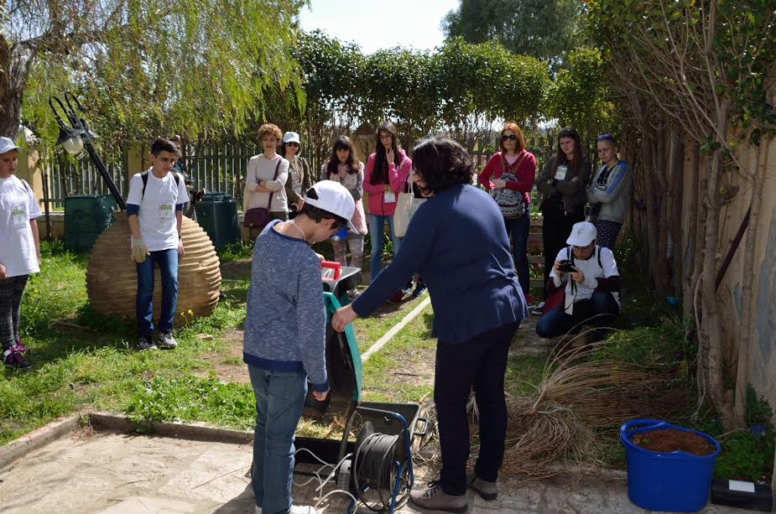
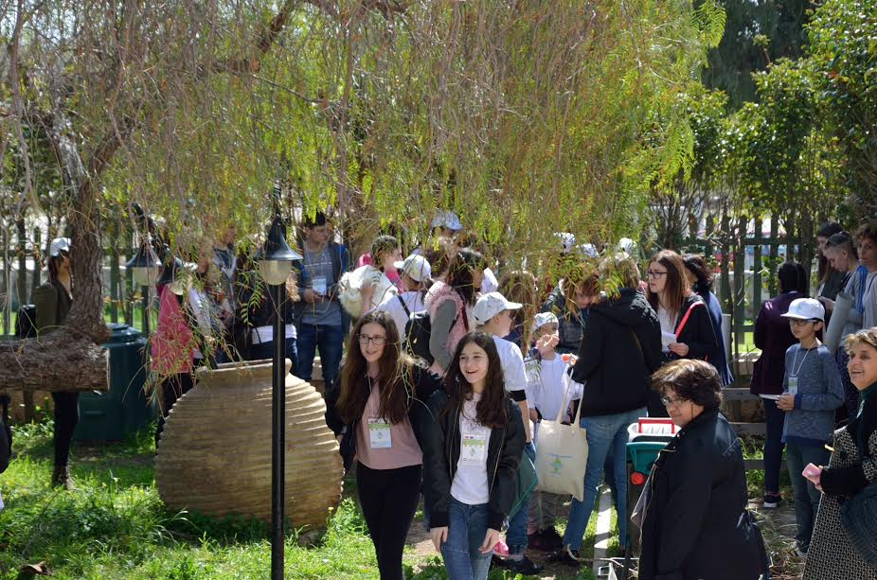

Slide 7
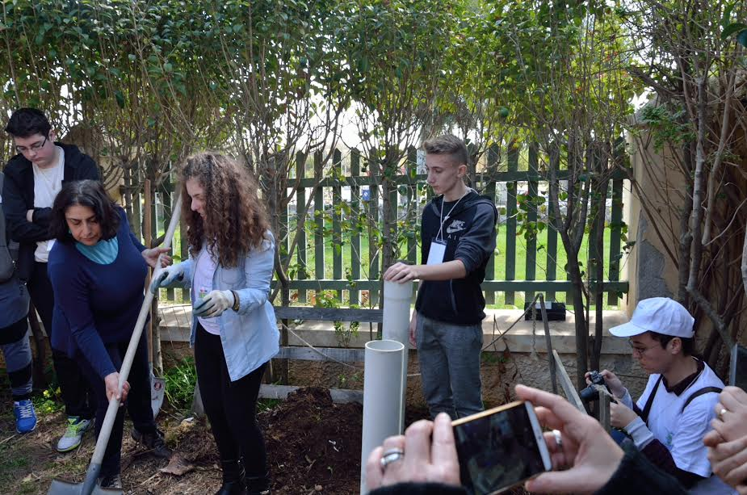

Slide 8
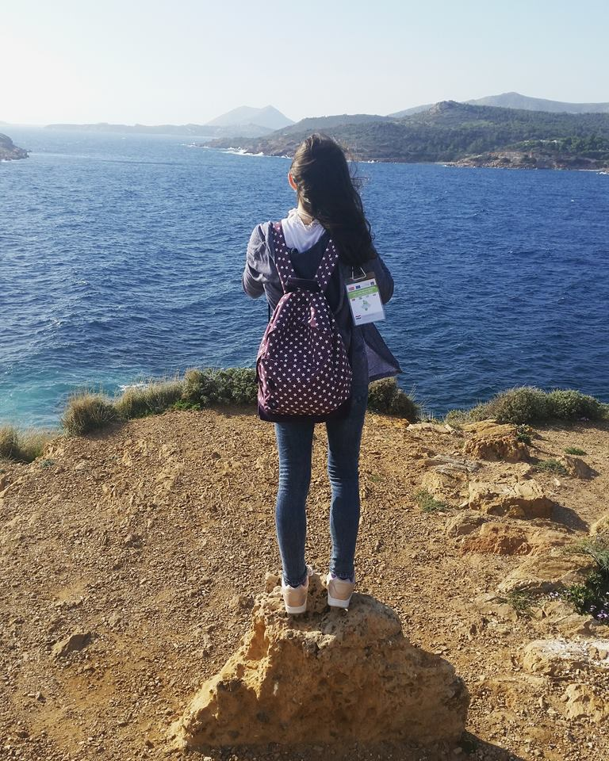
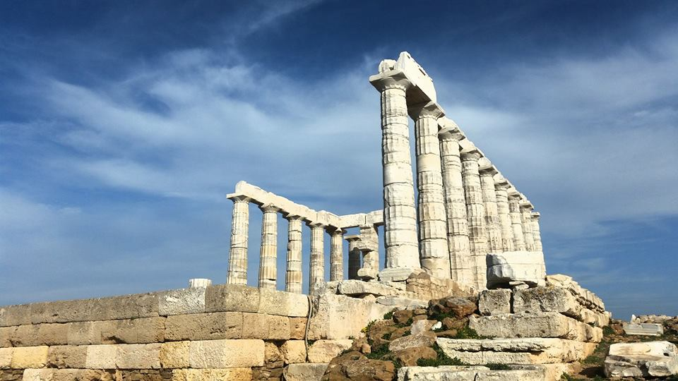

Slide 9
3. Dan – utorak 7/3/2017
posjet Gymnasio Acharnon u mjestu Acharnes
uživanje u maloj predstavi prilikom koje smo se susreli sa tradicionalnim plesom i tradicionalnom glazbom Grčke
radionica izrade platnenih vrečica i sapuna od maslinovog ulja
Sportske aktivnosti

Slide 10
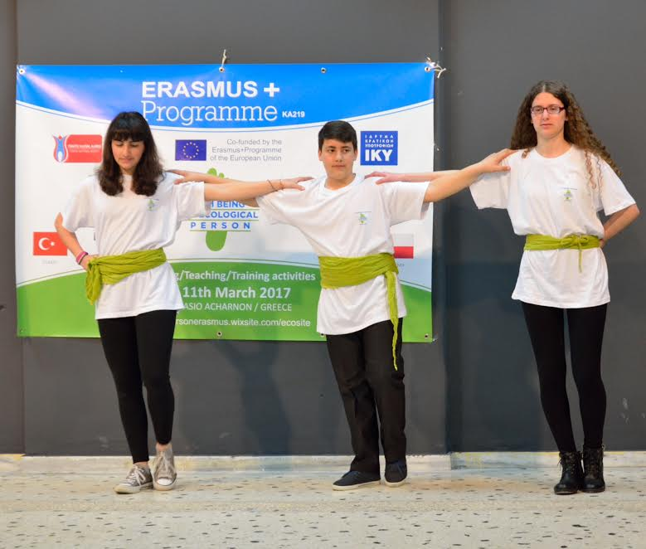

Slide 11
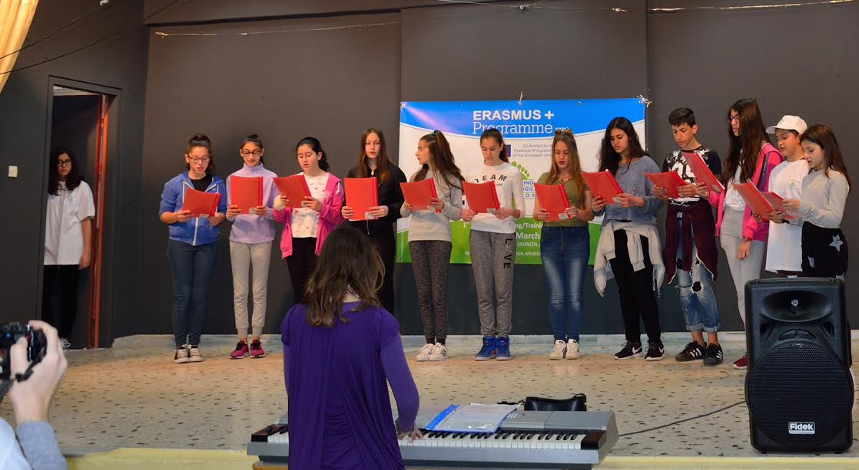
Dobrodošlica ☺

Slide 12
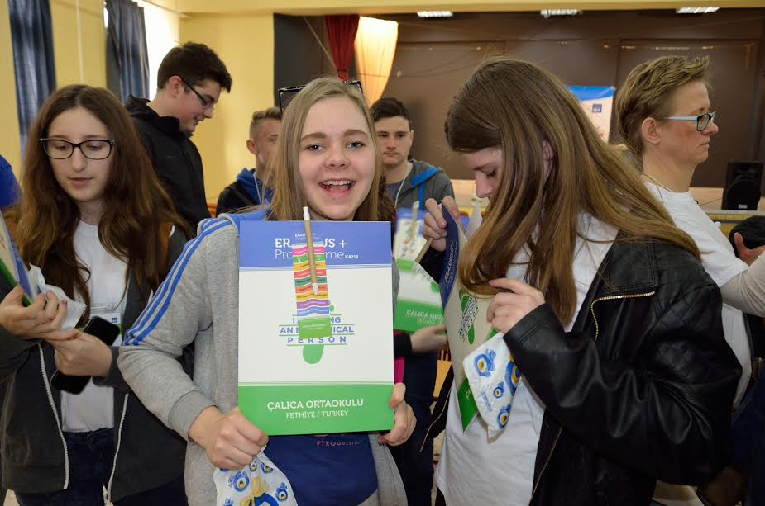
Pokloni iz Turske ☺

Slide 13
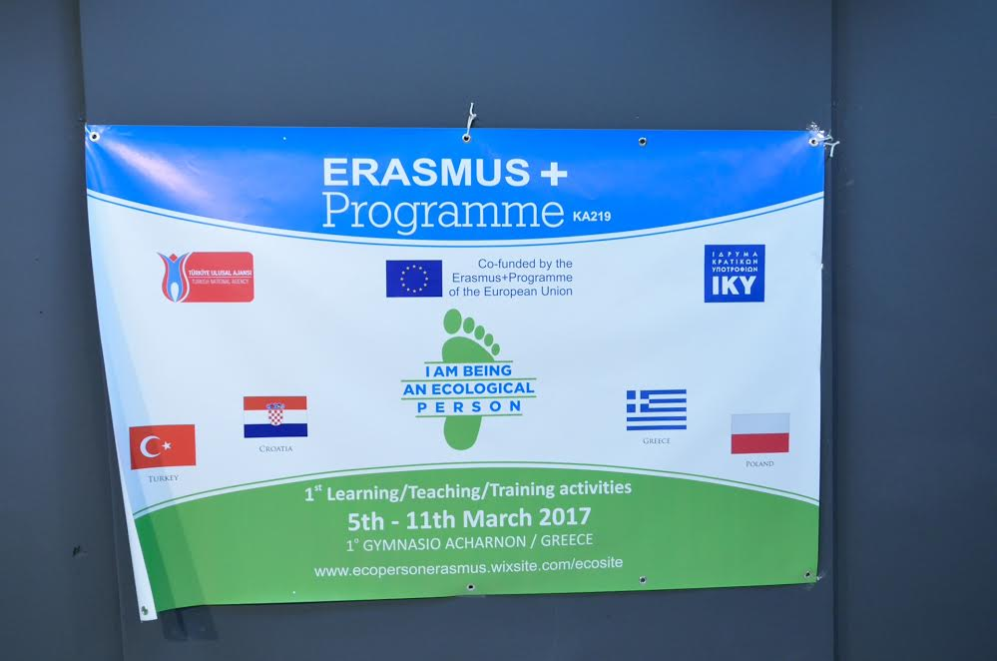
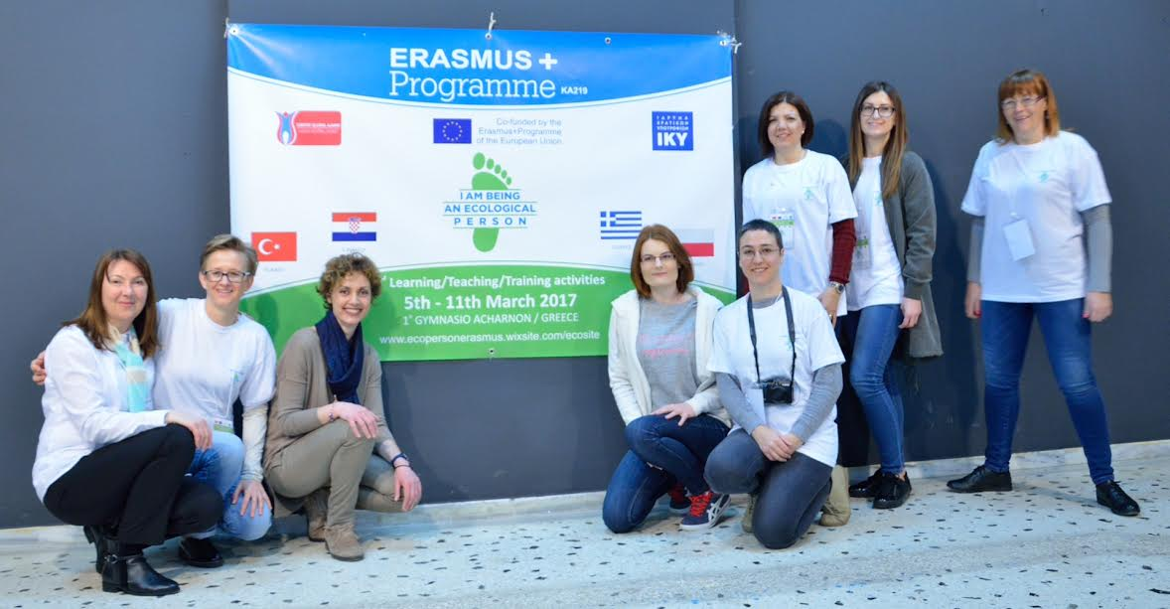
Zajedničko fotografiranje

Slide 14
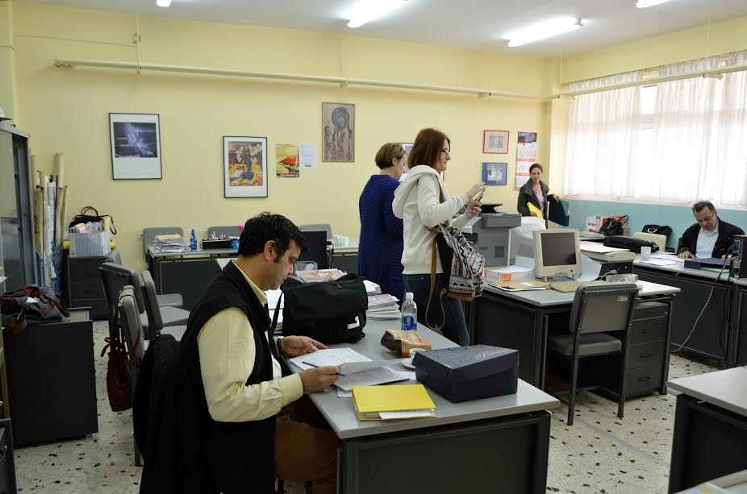
Upoznavanje sustava školovanja

Slide 15
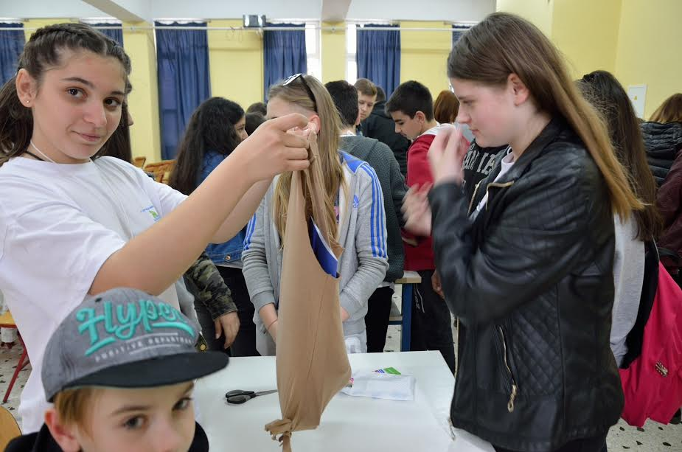
Izrada platnenih vrečica

Slide 16
Prijateljska košarkaška utakmica ☺

Slide 17
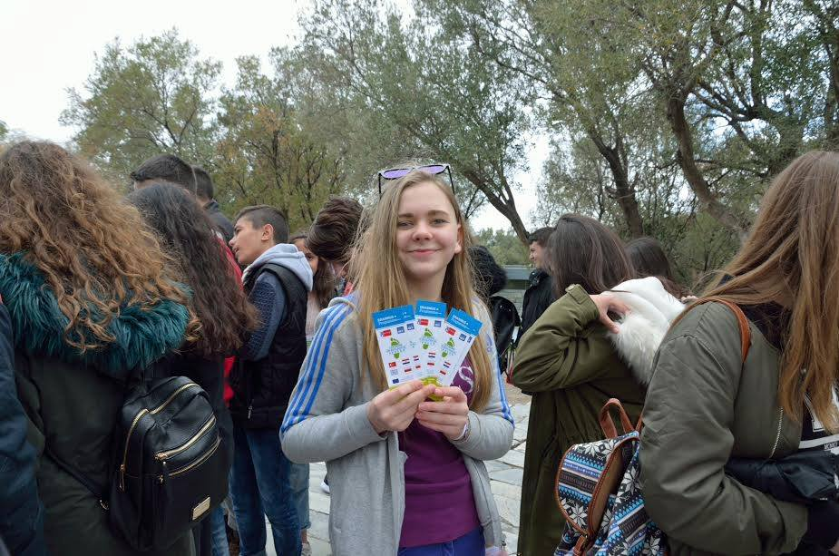
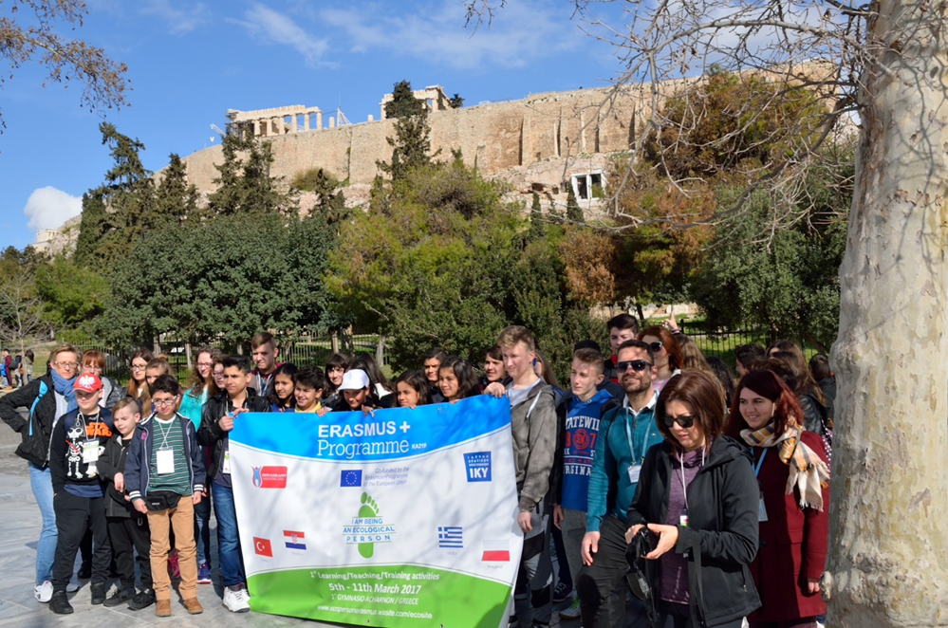
4. Dan – srijeda 8/3/2017
Posjetili smo Akropolu i hram Partenon te nacionalni arheološki muzej.
Šetali smo po trgu Monastiraki –Thisio.
Tijekom šetnje smo provodili diseminaciju dijeljenjem označnica.

Slide 18
5. Dan – četvrtak 9/3/2017
Posjet reciklažnoj tvornici u Koropi – vidjeli smo svu proceduru recikliranja.
Posjetili smo trgovinu koja radi na obnovljive izvore energije „Green store”.
Zgrada koristi biotermalane i fotonaponske sustave, vjetroelektrane te iskorištava kišnicu.
Povratak u Hotel Attalos.

Slide 19
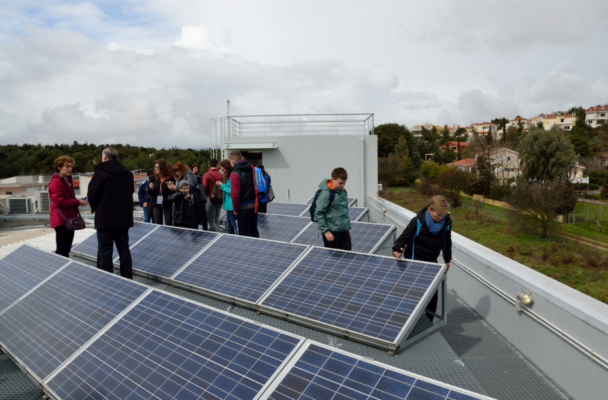

Slide 21
6. Dan – petak 10/3/2017
Petak je bio zadnji radni dan i proveli smo ga u Ateni u edukacijsko-kulturnom centru „Stavros Niarhos“.
Zgrada i okoliš su dizajnirani prema principu održivosti i uklapanja s postojećim eko-sustavima.
Dio popodneva proveli smo u poznatoj četvrti Plaka, a večer u vožnji podzemnom željeznicom, poznatijom kao „metro“.

Slide 22
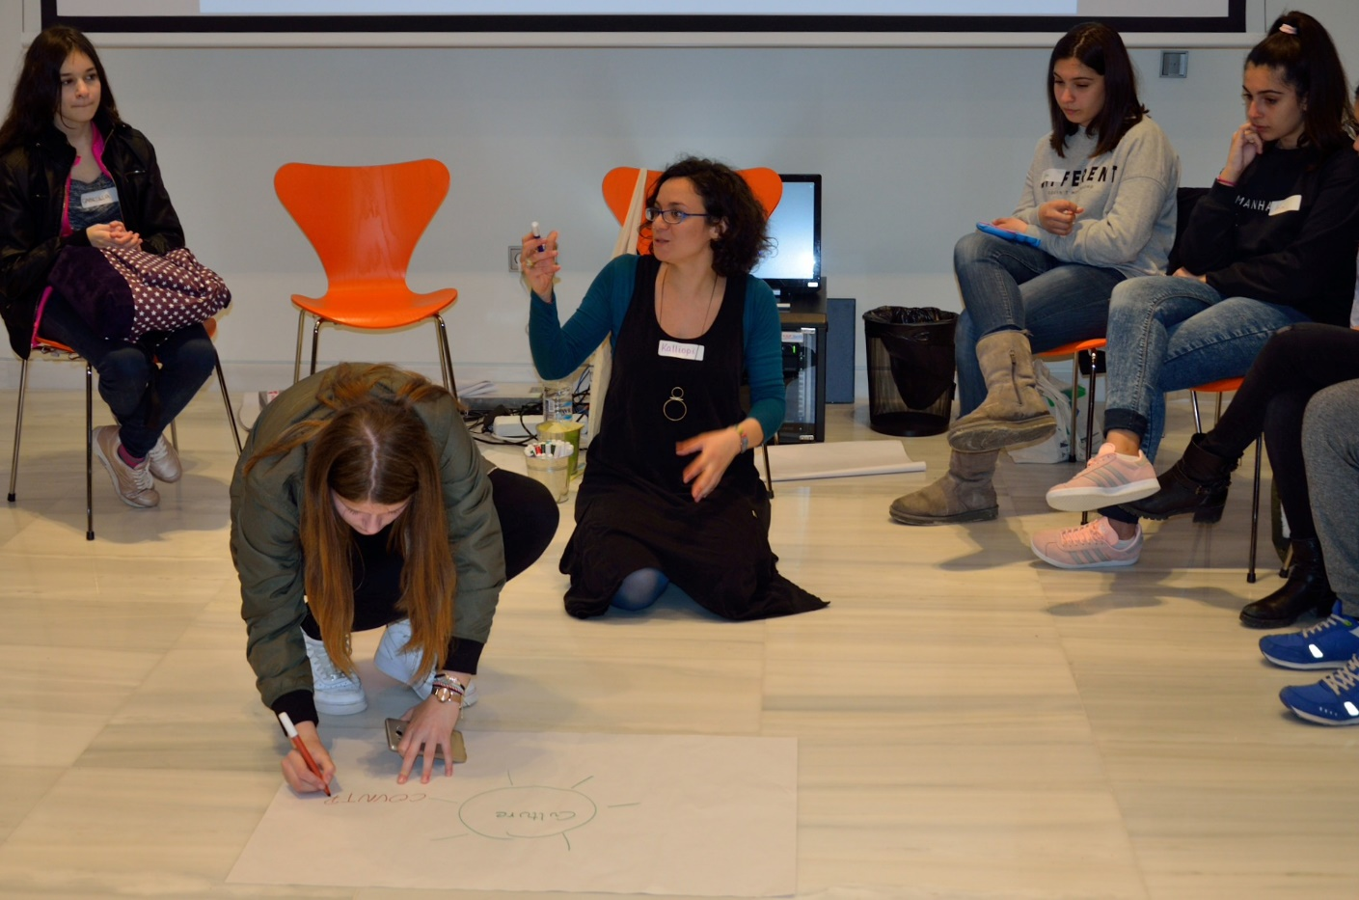

Slide 23
Zadnji dan – subota 11/3/2017
Polazak u zračnu luku Eleftherios Venizelos
Dolazak u zračnu luku u Beču
Povratak kućama u kasnim satima

Slide 24
Hvala na pažnji ☺
Izradili: Anamaria Komes, Mislav Dukarić, Ivana Ban, Luka Jurenec, Antonija Kukec, Dario Fijačko, Gabrijela Franc i Florijan Biškup

